Slide 1
Целлюлоза.
(C6H10O5)n
Её производные
и применение.

Slide 2
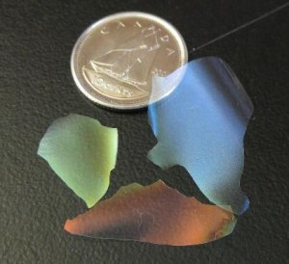
СТРОЕНИЕ И
СТРУКТУРА ЦЕЛЛЮЛОЗЫ.
Целлюлоза - важнейший представитель полисахаридов, одного из классов природных полимеров, макромолекулы которых построены из элементарных звеньев (остатков) различных моносахаридов, соединенных между собой ацетальной (гликозидной) связью.
Целлюлоза представляет собой длинные нити, содержащие 300—10 000 остатков глюкозы, без боковых ответвлений. Эти нити соединены между собой множеством водородных связей, что придает целлюлозе большую механическую прочность, при сохранении эластичности

Slide 3
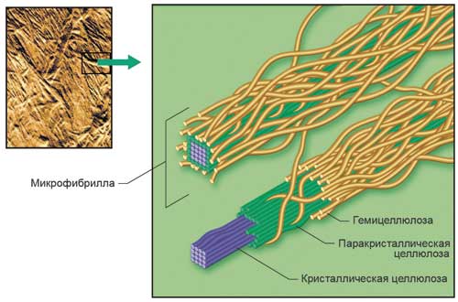
Структура целлюлозы

Slide 4
ХИМИЧЕСКИЕ СВОЙСТВА
ЦЕЛЛЮЛОЗЫ
Целлюлоза хорошо горит. При нагревании целлюлозы без доступа воздуха происходит её термическое разложение. Нагревание целлюлозы( ваты) с раствором серной кислоты приводит к гидролизу, конечным продуктом которого является глюкоза.
(C6H10O5)n + nH2O nC6H12O6

Slide 5
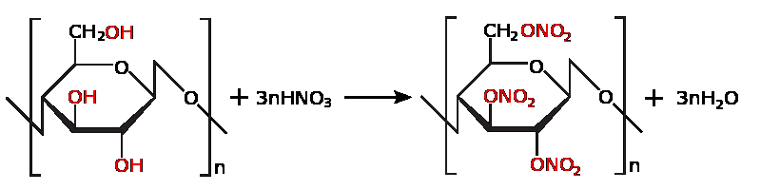
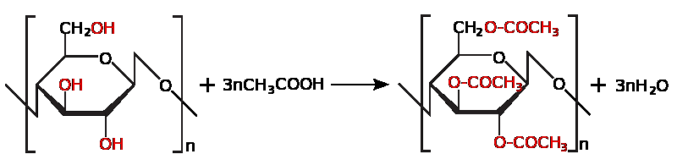
Образование сложных
эфиров.
Способность целлюлозы к образованию простых эфиров определяется наличием в составе каждого её элементарного звена трех гидроксильных групп.
При реакции с азотной кислотой образуется нитроцеллюлоза (тринитрат целлюлозы)
В процессе этерификации целлюлозы уксусной кислотой получается ацетат целлюлозы:

Slide 6
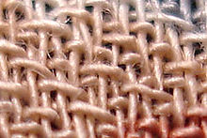
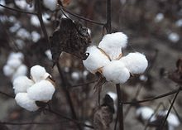
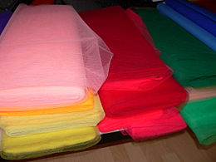
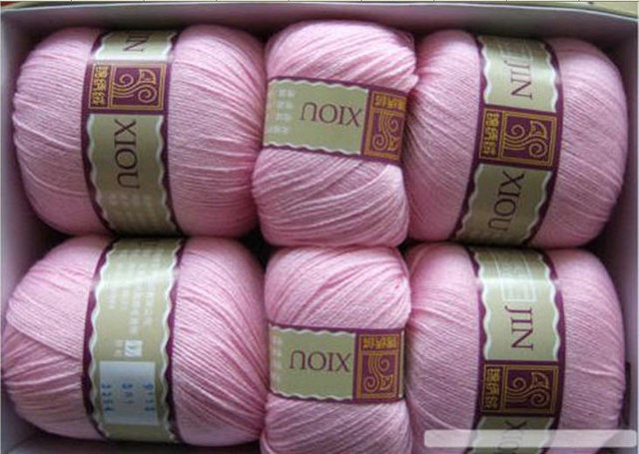
Применение целлюлозы
Целлюлозные материалы занимают видное место в удовлетворении потребностей человека: природные целлюлозные волокна (прежде всего хлопок, лен и другие лубяные волокна) и сегодня являются существенной частью в балансе сырья для текстильной промышленности.

Slide 7
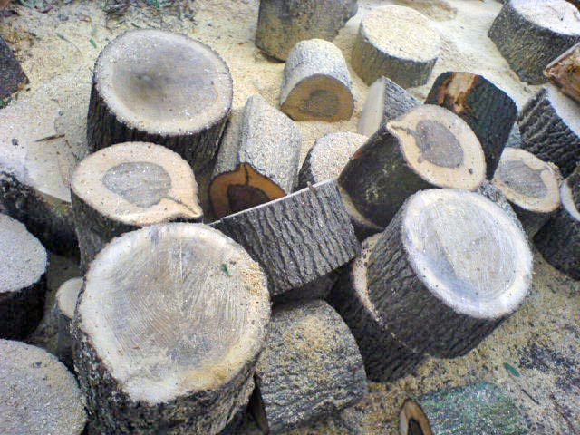

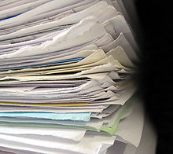



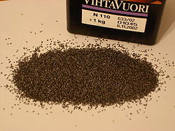
Хлопковая и древесная целлюлоза широко применяются для изготовления бумаги и картона, искусственных волокон, некоторых пластмасс и лаков, эмульгаторов и загустителей для нефтяной, текстильной, пищевой, фармацевтической и других отраслей промышленности.

Slide 8
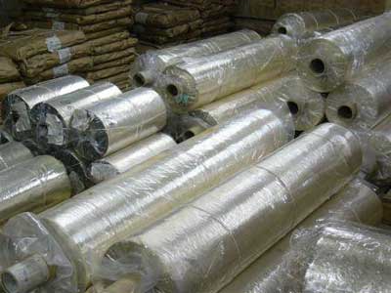
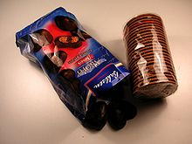
Целлофан
Целлофан.
Целлофан, получаемый выдавливанием вискозы в кислую ванну через фильеру с узкой щелью, проходит затем через ванны промывки, отбеливания и пластификации, пропускается через сушильные барабаны и сматывается в рулон.
Целлофан широко применяется главным образом в тароупаковочном производстве как оберточный материал для галантерейных товаров, пищевых продуктов, табачных изделий

Slide 9
Природа поистине
творит чудеса: превращая α -глюкозу в β-глюкозу одним поворотом химической связи, она преобразует питательное вещество(крахмал) в структурный элемент клеток(целлюлозу). Описанное многофункциональное использование глюкозы как строительного звена для создания важнейших полимеров не может не вызвать восхищения!

Slide 10
Спасибо за внимание!
Работу выполнила:
ученица 10 «В» класса
Сайгафарова Роксана!

